Slide 1
计算机网络通信与设备
轨道交通工程系
孟凡辉
2024.11.20

Slide 2


两台计算机如何通信？
计算机A
计算机B

Slide 3
两台计算机如何通信？
计算机A
计算机B

Slide 4
多台计算机如何通信？
计算机A
计算机B
计算机C
计算机D
计算机E
计算机F

Slide 5
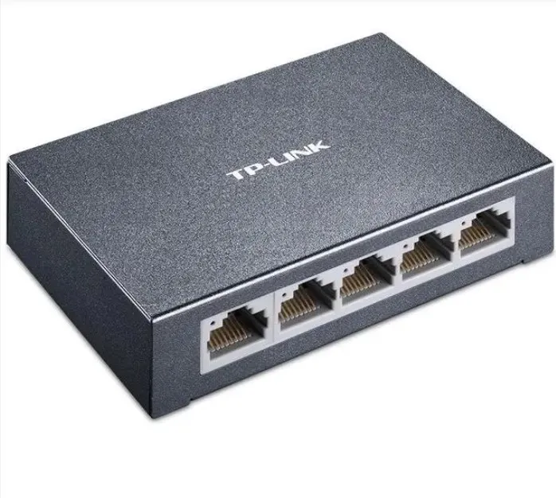
计算机通信方式 -- 集线器
计算机A
计算机B
计算机C
集线器（Hub）
计算机D
计算机E
计算机F

Slide 6
计算机通信方式 -- 集线器
计算机A
计算机B
计算机C
发送
接收
计算机D
计算机E
计算机F

Slide 7
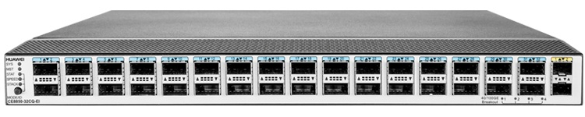
计算机通信方式 -- 交换器
计算机A
计算机B
计算机C
交换机（Switch）
计算机D
计算机E
计算机F

Slide 8
计算机通信方式 -- 交换器（同网络传输）
发送
映射表
计算机A
计算机B
计算机C
计算机 | MAC地址 | 端口
计算机 A | MAC A | Port 1
计算机 B | MAC B | Port 2
计算机 C | MAC C | Port 3
计算机 D | MAC D | Port 4
… | … | …
接收
计算机D
计算机E
计算机F

Slide 9
计算机通信方式 -- 交换器（跨网络传输）
发送
计算机A
计算机B
计算机C
计算机G
计算机H
计算机I
计算机D
计算机E
计算机F
计算机J
计算机K
计算机L
接收
网络 A
网络 B

Slide 10
计算机通信方式 -- 交换器（跨网络传输）
计算机A
计算机B
计算机C
网络B
网络C
计算机D
计算机E
计算机F
网络C
网络A
网络C
网络 ...

Slide 11
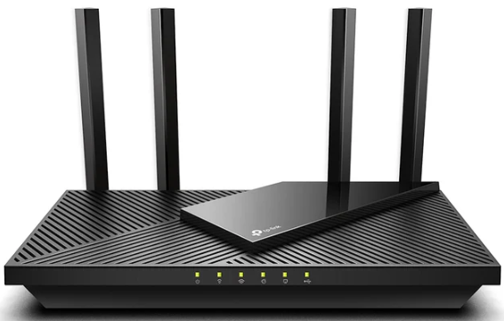
计算机通信方式 – 路由器（同网段传输）
计算机A
计算机B
计算机C
计算机G
计算机H
计算机I
路由器（Router）
计算机D
计算机E
计算机F
计算机J
计算机K
计算机L

Slide 12
计算机通信方式 – 路由器（跨网段传输）
192.168.1.254
计算机A
计算机B
计算机C
计算机G
计算机H
计算机I
192.168.1.52
192.168.0.1
路由器（Router）
计算机D
计算机E
计算机F
计算机J
计算机K
计算机L
192.168.0.102

Slide 13
总结
设备 | 功能 | 优点 | 缺点 | 典型应用场景
集线器 | - 通过广播方式将数据发送到所有连接设备 | - 简单、便宜 | - 低效，占用带宽，易发生冲突 | - 小型网络，不需要高效通信，例如家庭或实验室的早期网络
交换器 | - 根据 MAC 地址点对点转发数据 - 学习和维护 MAC 映射表 | - 高效通信，全双工模式 - 无需广播，减少冲突 | - 需要支持更大的映射表容量 - 不能跨网络通信 | - 中小型局域网，企业内部网络，需高效点对点通信
路由器 | - 使用 IP 地址跨网络通信 - 维护路由表，选择最佳路径 | - 能跨不同网络通信 - 支持广域网连接 | - 配置复杂 - 性能可能受限于硬件 | - 跨网络通信（如局域网与广域网连接） - 家庭或企业访问互联网

